Slide 1
2 øre/l for bærekraft
Slik sikrer du deg to-øringen fra 1.1.2023

Slide 2
To ting må være på plass for å få 2-øringen
Samtykke i klimakalkulator(minstekrav):
  Søkt produksjonstilskudd og gitt samtykke om tilskuddsdata i klimakalkulator.
  Samtykke til at TINE vet at du har gjort en klimaberegning*
Beregnet dyrevelferdsindikator
  Krever minimum en veiing med analyse siste 6 måneder og medlemsskap i kukontrollen. Unntak for nyoppstarta med nytt produsentnr

Slide 3
1. Samtykker i Klimakalkulatoren
Hvordan gi samtykke til beregning i Klimakalkulatoren samt gi samtykke til at TINE kan få vite at det er gjort en Klimaberegning på din driftsenhet?
Bruke denne lenka:
https://www.landbruketsdataflyt.no/dfs_samtykkeapp/produkt/10?avsenderOrgnr=947942638&redirecturl=https%3A%2F%2Fwww.medlem.tine.no

Slide 4
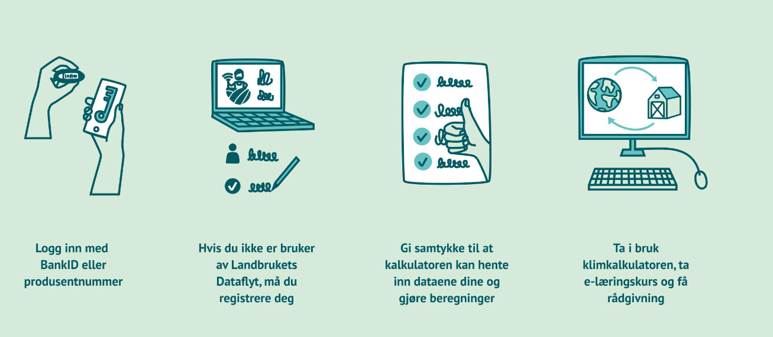
Logg inn – en oversikt over stegene

Slide 5
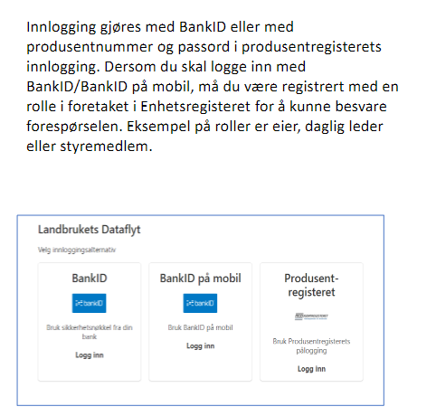
2. Logg inn med BankID eller prod.nr og passord

Slide 6
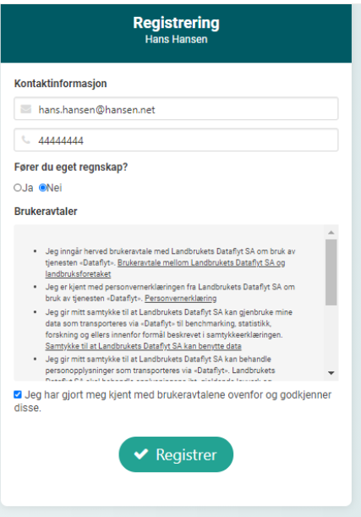
3.0 dersom foretaket ikke er registrert i Landbrukets dataflyt fra før
Dersom du har gjort dette før, vil ikke registreringen dukke opp og du vil komme rett til samtykkeoversikten i neste plansje
Dersom foretaket ikke er registrert i Landbrukets Dataflyt, må dette gjøres ved første innlogging.

Slide 7
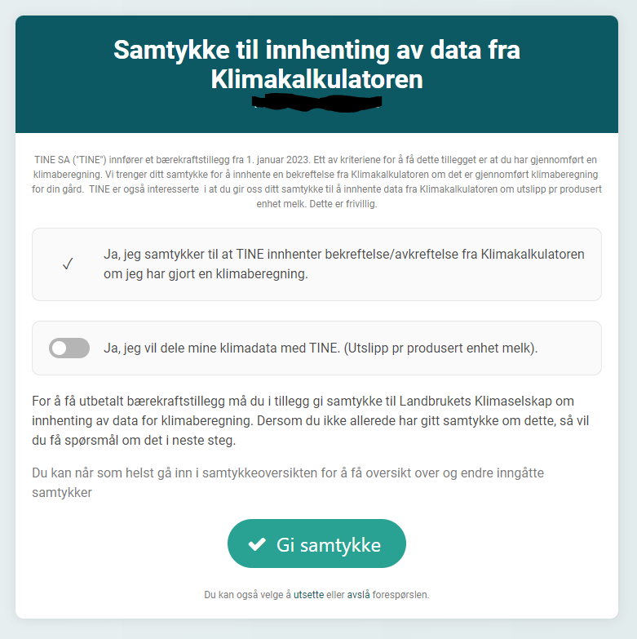
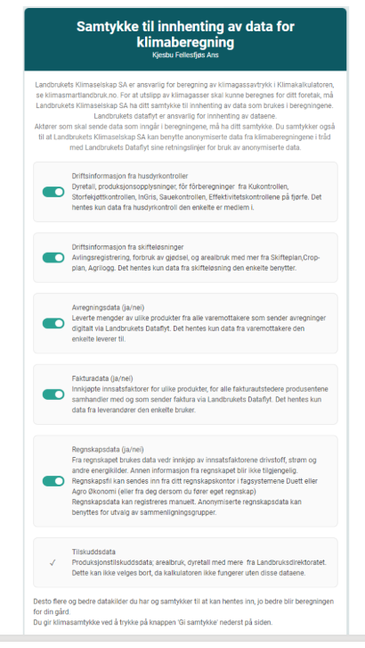
4.0 Samtykker
For å få 2 øringen fra TINE er minstekravet å gi samtykke til;
Tilskuddsdata
TINE får bekreftelse fra Klimakalkulatoren at du har gjort en klimaberegning*
*2: Dette samtykket ble tilgjengelig 9.des 2022. Trykk her for å sikre deg "TINE-samtykket". Da vet TINE at du har en klimaberegning: Trykk her
Vi anbefaler(ikke et krav) også å gi de øvrige samtykkene for å få en best mulig beregning i klimakalkulatoren.
Driftsinformasjon fra husdyrkontrollene(kukontrollen).
Driftsinformasjon fra skifteløsninger.
Avregningsdata, fakturadata med mer.

Slide 8
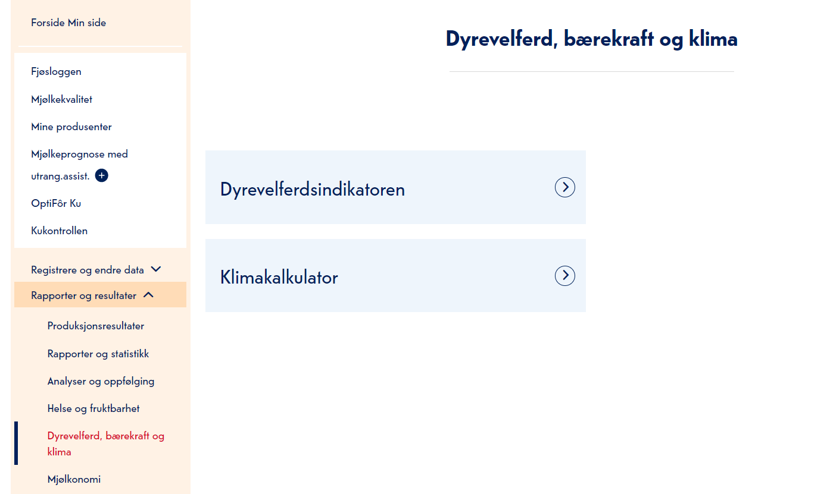
5.0 Beregnet dyrevelferdsindikator
Dersom du har en veiing med analyse de siste 6 månedene har du automatisk en beregnet dyrevelferdsindikator. I tillegg må du ha medlemsskap i kukontrollen i minst 12 måneder.
Logg inn på medlem.tine.no

Slide 9
Unntak
Geit: Har ikke dyrevelferdsindikator eller klimakalkulator. Kravet for geit er gjennomført fjøsrunde siste året.
Alle nye medlemmer får automatisk bærekraftstillegget det første året.

Slide 10
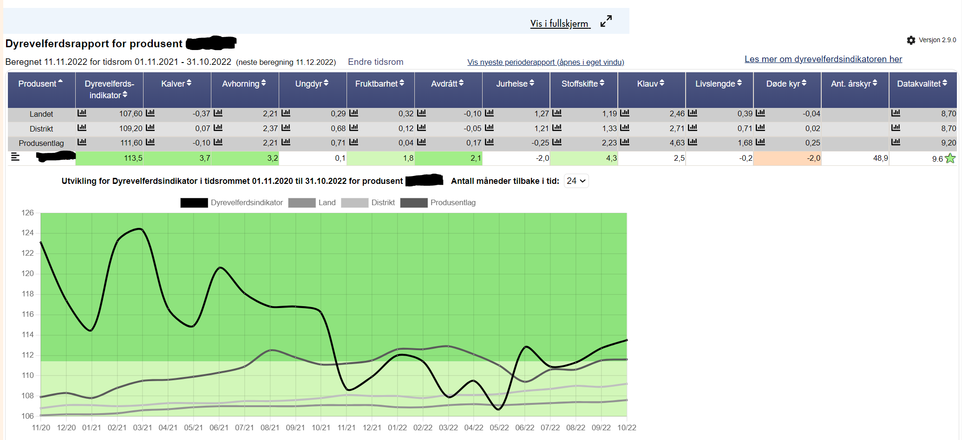
Ekstraplansje: Datakvalitet i dyrelvelferdsindikatoren (ikke en del av kravet)
Datakvaliteten scores på en skala fra 0 til 10. Ved siden av sluttscoren er en farget stjerne i de samme nyansene som på delindikatorene og selve DVI. Fargeskalaen viser akseptabel og uakseptabel kvalitet, fra mørkegrønt til mørkerødt. Selv med mørkerødt får du godkjent DVI beregning for bærekraftstillegget. Vi anbefaler selvsagt å ha så god datakvalitet som mulig

